Slide 1
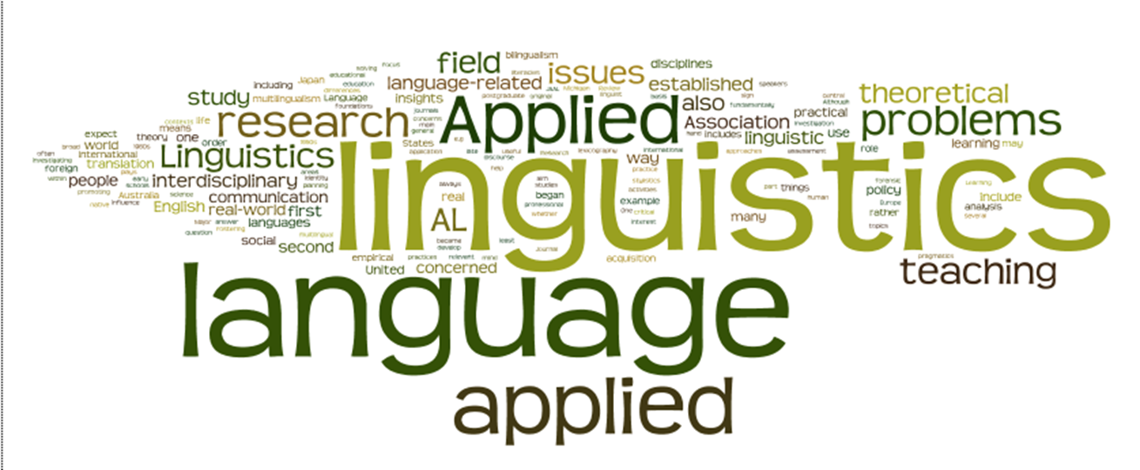
Профиль – 45.03.02_00 Теоретическая и прикладная лингвистика Квалификация – Бакалавр Срок обучения – 4 года

Slide 2
Вступительные испытания
Результаты ЕГЭ по
- русскому языку;
- иностранному языку;
- обществознанию.

Slide 3
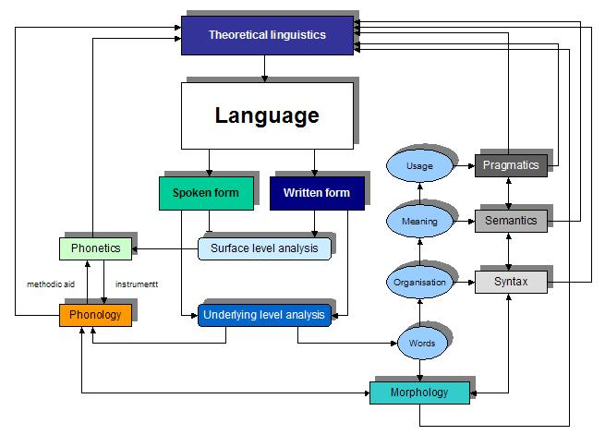
Теоретическая лингвистика
Исследование структуры языка, его происхождения, развития, функционирования, поиск языковых универсалий.

Slide 4
Прикладная лингвистика
Изучение способов оптимизации различных сфер функционирования языковой системы

Slide 5
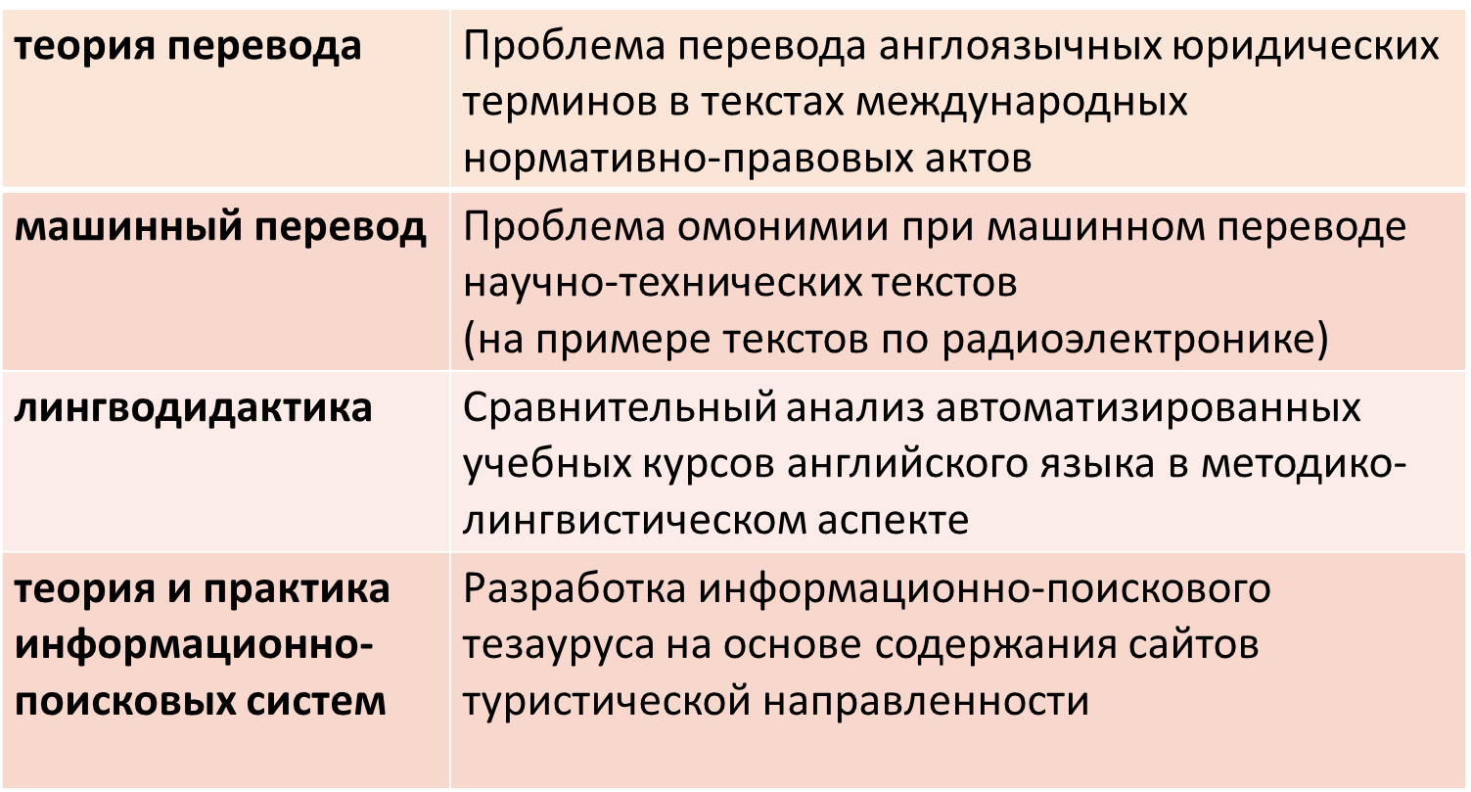
Оптимизация коммуникативной функции языка

Slide 6
Оптимизация социальной функции языка
социолингвистика | Англоязычные заимствования в речевом узусе разных социальных групп
теория воздействия | Языковое варьирование как источник имплицитного воздействия в текстах баннерной рекламы
политическая лингвистика | Концептуализация понятий «свой-чужой» в президентском дискурсе Дональда Трампа (на основе контент-анализа)

Slide 7
Оптимизация гносеологической функции
лексикология и лексикография | Лексикографическое описание наименований субъектов экономической деятельности в электронном глоссарии
терминология и терминография | Моделирование идеографического глоссария по складскому оборудованию и технике для складов
корпусная лингвистика | Оптимизация морфологической разметки в корпусе текстов (на материале корпуса текстов по радиоэлектронике)
полевая лингвистика | Решение самодостаточных лингвистических задач как средство описания языка

Slide 8
Оптимизация когнитивной функции
Компьютерная лингвистика | Моделирование структуры сюжета волшебной сказки на основе формализма аффективных сюжетных единиц
Лингвистическая экспертиза | Решение проблемы оскорбления в лингвистической экспертологии (на материале СМИ)
Психолингвистика | Лексические способы выражения категории модальности в онтогенезе речи
Квантитативная лингвистика | Лингвистический мониторинг употребления частиц в устной речи (на материале английского языка)

Slide 9
Учебный план
• Общегуманитарные дисциплины
• Лингвистические дисциплины
• Иностранные языки
• Основы математики
• Основы программирования

Slide 10
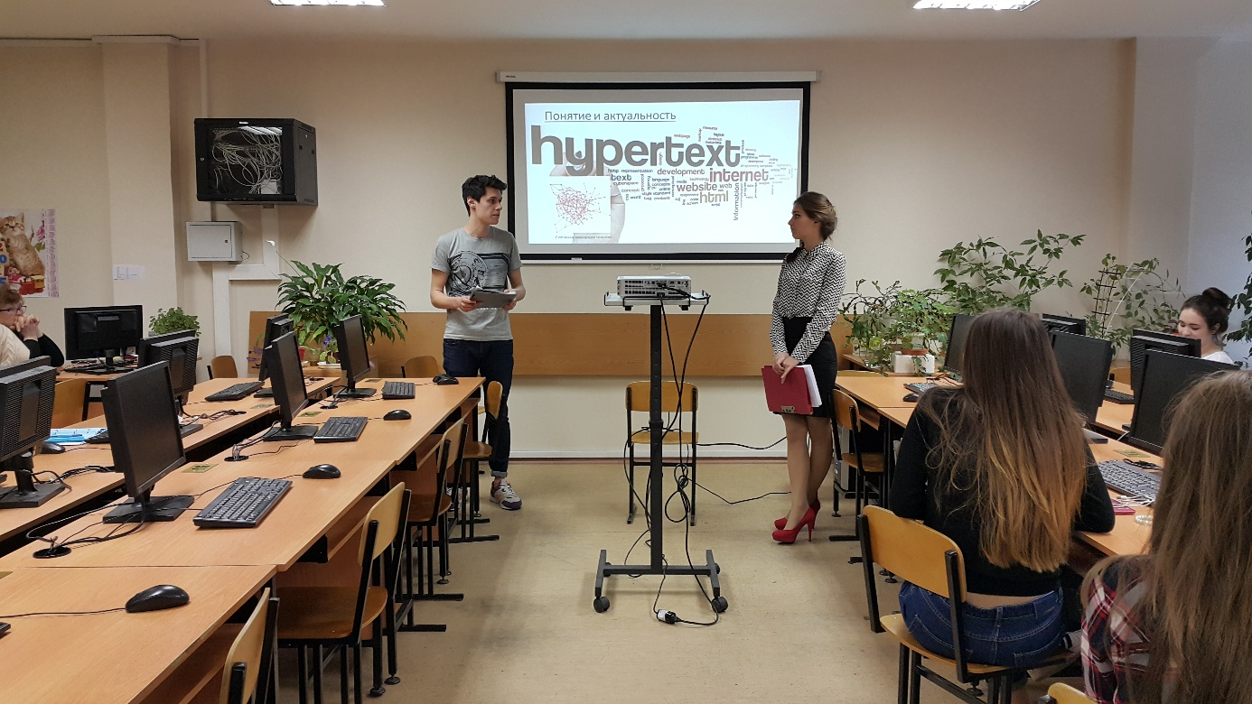
Лингвистические дисциплины
Курсы «Введение в языкознание», «Основы теоретической и прикладной лингвистики», «Теория языка: фонетика, лексикология, грамматика» позволяют студенту составить целостное представление о языке как о структурированной системе, знакомят с понятийно-терминологическим аппаратом языкознания, методами и приемами современной науки о языке.

Slide 11
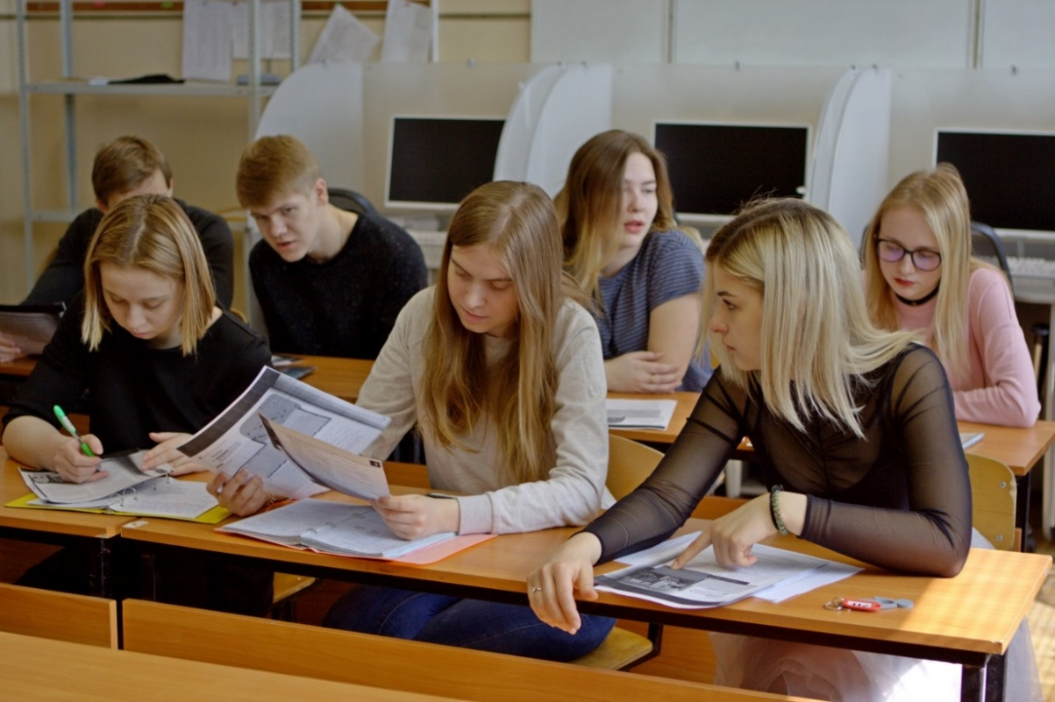
Иностранные языки
Программа предполагает глубокое и систематическое изучение английского языка (фонетика, грамматика, лексикология, стилистика, практика речи).
Важная роль отводится обучению второму иностранному языку в коммуникативных целях (немецкий, испанский, итальянский, французский и китайский).
На старших курсах предлагается базовый курс третьего иностранного языка (испанский, французский, итальянский, сербский).

Slide 12
Дисциплины по выбору
Студенты слушают цикл курсов по смежным лингвистическим дисциплинам: психолингвистике, социолингвистике, когнитивной и корпусной лингвистике, лингводидактике и т. д. Этот цикл предполагает освоение экспериментальных и корпусных подходов к исследованию языковых механизмов.

Slide 13
Основы математики и программирования
Эти курсы знакомят студентов с разделами математики, наиболее существенными для исследований языка как объекта моделирования (элементы высшей математики, математическая логика, теория вероятностей, статистика и т. д.).
Студенты изучают основы программирования, знакомятся c информационными технологиями в области лингвистики, приемами автоматической обработки текстовых массивов.

Slide 14
Практика
Учебно-производственная практика проходит в ведущих научных учреждениях Москвы (РАН, РГГУ, подразделения МГТУ), а также в российских компаниях, занятых разработкой лингвистических приложений, переводческих и туристических агентствах.
Эдельвейс
АГЕНТСТВО ПЕРЕВОДОВ

Slide 15
Работа и дальнейшее образование
Работа в IT-компаниях в области обработки естественного языка, издательствах, переводческих агентствах, в сфере науки и образования.
2. Магистратура в российских и зарубежных вузах.

Slide 16
Магистратура Направление подготовки: 45.04.02 «Лингвистика»
Направленность
«Лингвистика, лингводидактика и межкультурная коммуникация»
Условия приема: наличие диплома бакалавра или специалиста о высшем образовании
Форма обучения: очная
Срок обучения: 2 года
Квалификация: магистр

Slide 17
Виды профессиональной деятельности
Лингводидактическая
Консультативно-коммуникативная
Магистерская программа предназначена для бакалавров и специалистов, ставящих своей целью углубленное изучение фундаментальных основ лингвистики, иностранных языков и подготовку к педагогической работе. Большое внимание в программе уделено методике преподавания иностранных языков для профессиональных целей и компьютерной лингводидактике.

Slide 18
http://fn.bmstu.ru/faculty-lingvo
8 495 632 22 39 деканат факультета «Лингвистика»
8 499 263 66 90 каф. «Романо-германские языки»

